Slide 1


Slide 2
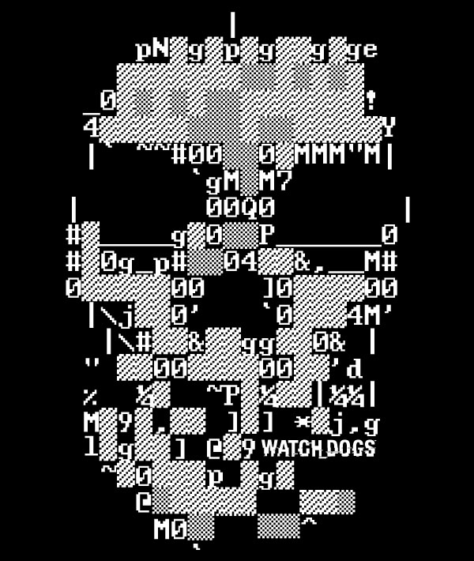
Presentación
Christian Camilo Urcuqui López
Ing. Sistemas, Magister en Informática y Telecomunicaciones
Big Data Professional
Big Data Scientist
Grupo de investigación i2t
Líder de investigación y desarrollo
Seguridad informática y ciencia de los datos aplicada
ccurcuqui@icesi.edu.co

Slide 3
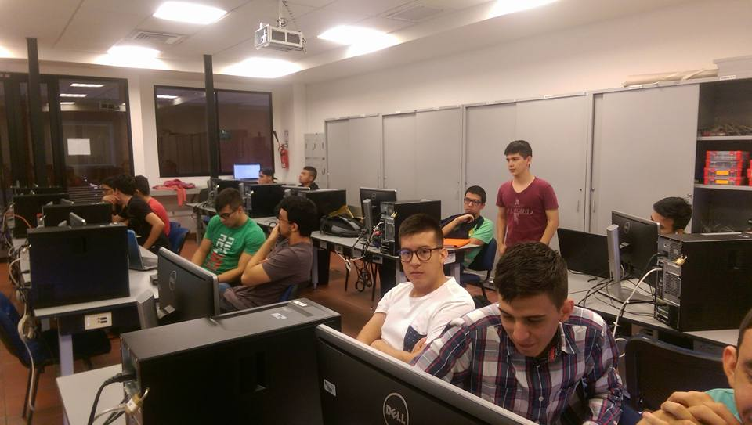
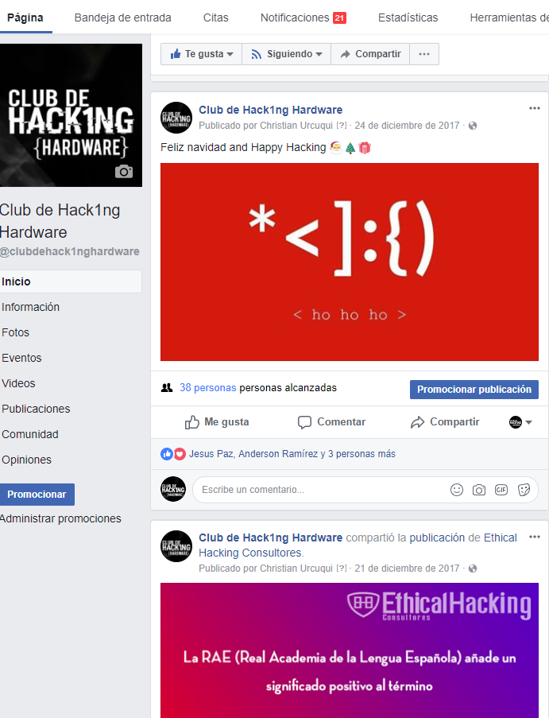
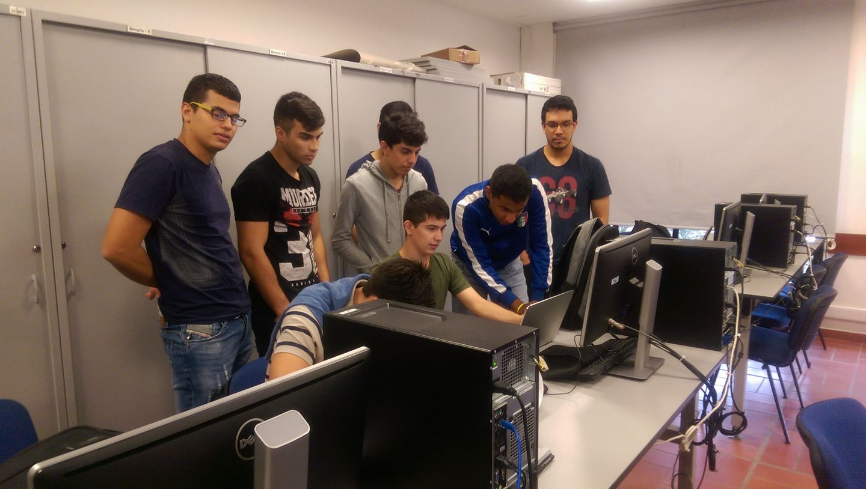
Presentación

Slide 4
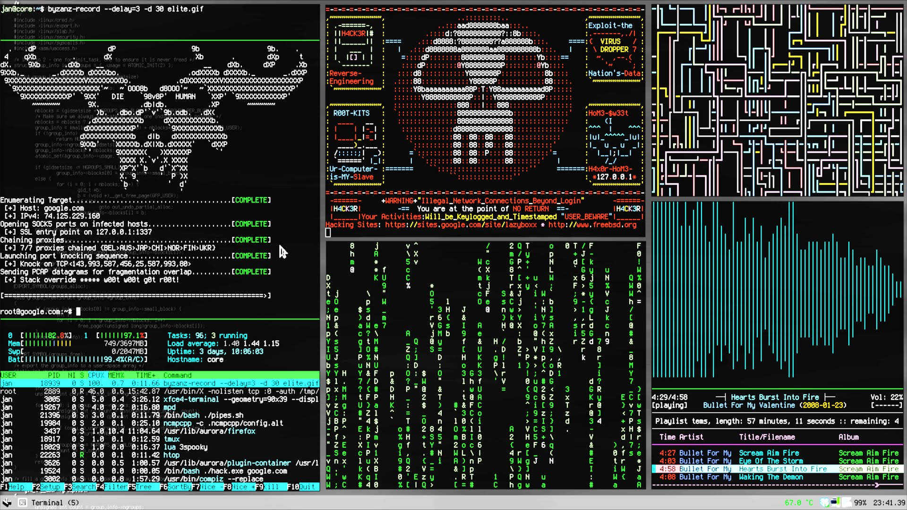
Datos
2:30 horas semanales
14 semanas
Una sesión para ingeniería social
Una sesión para proyectos y nuevos temas
Selección de monitor académico
Nuevos juguetes
Nuevos libros
Camisetas

Slide 5
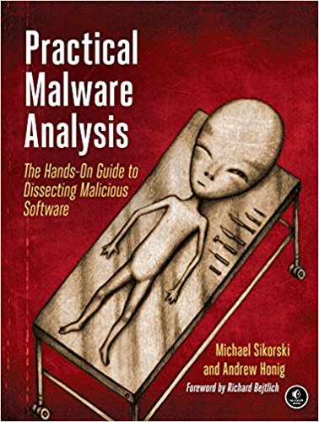
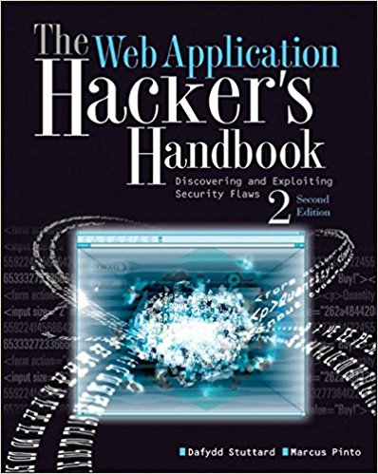
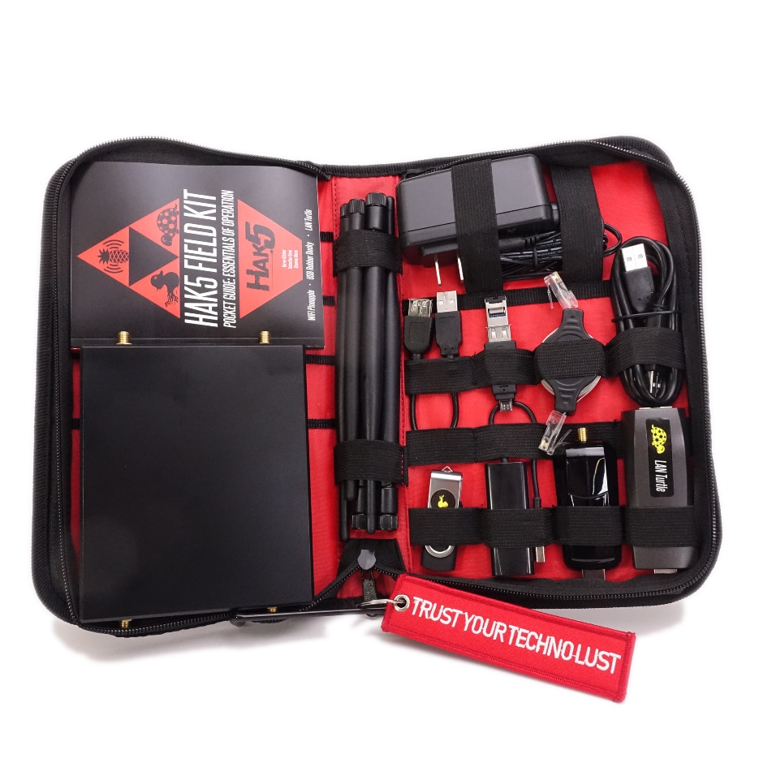
Datos

Slide 6

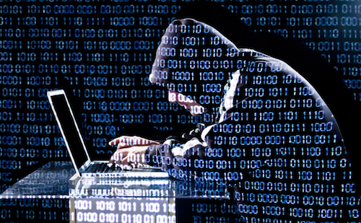
Proyectos

Slide 7
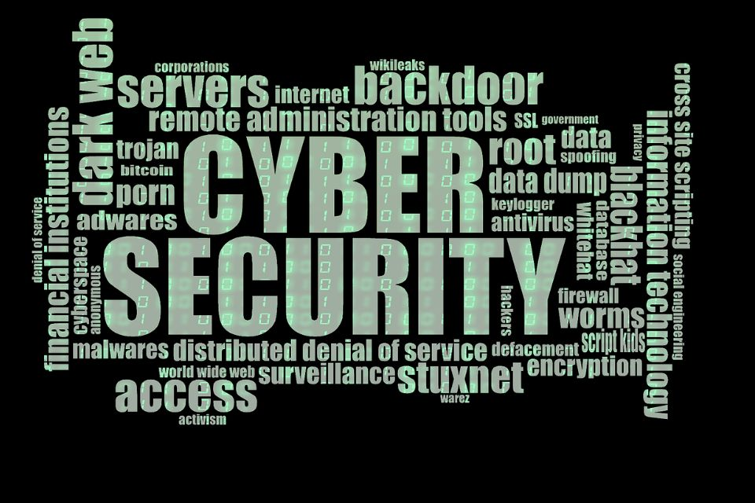
Horarios y temas
12 semanas - lunes
Hacking y seguridad en aplicaciones web (5)
Inteligencia artificial y ciberseguridad (2)
Competencias hacking (1)
Blockchain (1)
Juguetes (3)
12 semanas – martes
Hacking de humanos (12)
Horarios
Lunes, 12:30-1:30pm
Martes, 1-2:30pm

Slide 8

Horarios
Lunes, 12:00-1:00 ó 1:30pm
Lunes, 5:00-6:00 ó 6:30pm
Martes, 12:00-1:00 ó 1:30pm
Miércoles, 5:00-6:00 ó 6:30pm

Slide 9
